Slide 1
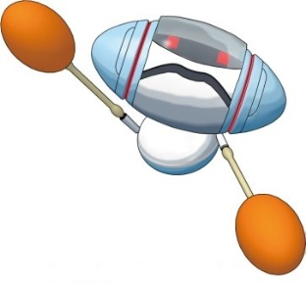
艾琳学日语
第二外国語授業での使用例

Slide 2
視聴覚
教材
異文化理解
全編中国語
字幕付き
自然な日本語
練習問題や
活動も充実
若者文化
「語学学習」「異文化・多文化の理解」
「日本語でできる！」という勇気と自信を持たせる
実際に使われている本物に近いことばを重視
異文化・多文化について視野を広げられるような内容

Slide 3
艾琳学日语 第二外国語授業での使用例
『艾琳学日语』が考える日本語教育
①課題遂行 Can-do目標
活動例
評価 Can-do check!
②異文化理解能力
活動例
文 字（平仮名・片仮名)について

Slide 4
『艾琳学日语』が考える日本語教育
① 課題遂行
・「日本語で何ができるか」を記述
各課Can-do目標
能对老师在课堂上的简短指令做出正确回应。(第2課)
能够询问和回答商店，家里物品的地点。(第4課)
能简单说明周围人的样子和动作。（第9課)
・入門レベルでも課題は達成可能
生徒が「できた！」という達成感を感じられます。

Slide 5
①課題遂行
Can-do目標達成に必要な表現です。
第4課
Can-do目標：
能够询问和回答商店，
家里物品的地点。
请问，铅笔在那里？
在这里。
没有啊···。
谢谢！
189日元。
噢，对了！
请问，有铅笔吗？
铅笔···。铅笔在那个入口处过来的第二个货架上。
请问，笔记本在什么地方？
对不起！
哎。
啊，笔记本在铅笔的下面。

Slide 6
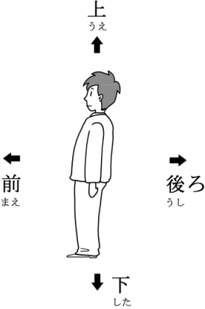
①課題遂行
第4課
Can-do目標：
能够询问和回答商店，家里物品的地点。
表現練習
鉛筆はどこですか？
询问地点
こちらですね。
Can-do目標達成に必要な表現を
練習します。
❶ ノートはどこですか。
❷ 鉛筆の下です。
○询问地点。
第❶项中，在＜物品名＞后面加上“はどこですか”。
例１ ボールペンはどこですか。
例２ ノートはどこですか。
○回答地点。
第❷项中，在＜物品名或人名＞后面加上“の＋＜方位词＞”。
例1レジの前です。
例2 田中さんの後ろです。

Slide 7
①課題遂行
第4課
Can-do目標：
能够询问和回答商店，家里物品的地点。
Can-do词语
これだけでCan-do目標達成できます。
えんぴつは、どこですか。
（ ）は、どこですか。
私にもできそう。

Slide 8
①課題遂行
Can-do词语
第1課
Can-do目標：
能正确运用与朋友初次见面的基本问候语。
Can-do词语は
巻末の“附录”
（p.253)に
あります。
はじめまして。エリンです。イギリスから来ました。
はじめまして。（ ）です 。（ ）から来ました。
第3課
Can-do目標：
能够询问和回答有关学校，家里物品的名称。
これ／それ／あれは何ですか。
（ ）は何ですか。

Slide 9
①課題遂行 活動 例１：
Can-do目標達成に必要な表現を
楽しく練習します。
第４課
Can-do目標：能够询问和回答商店，家里物品的地点。
活動1 起立。老师说「前」就向前跳，说「後ろ」就向后跳。
活動2和朋友一起玩的游戏。围成一个圈。然后，再仿照下面自我介绍。
活動3 做一做「～はどこですか」的游戏吧。
1. 两人组成一组。
2. 一个人先在下面的表格中画出物品。（不要让对方看见）
铅笔、橡皮、自动铅笔、书、笔记本、杂志、包、手表、手机
3. 另一个人仿照例句提问题，完成自己的表。（不要看对方的表）
（例）A：すみません、 はどこですか？
B： の です。
A：ありがとうございます。
エリン
です。
エリンの
隣の咲です。
エリンちゃんの
隣の咲の隣の
健太です。

Slide 10
①課題遂行 活動 例２：
第2課
Can-do目標：能对老师在课堂上的简短指令做出正确回应。
表現練習 見てください、聞いてください、読んでください・・・
練習①选择与图片中动作相符的说话
活動①老师使用“～てください”发出指令，大家随指令做出相应
的手势或动作。
活動②与身边同学组成两人小组，一个人用“～てください”发
出指令，另一个人随指令做出相应的手势或动作。
注意！ここでは
「て形」の作り方は
教えません。

Slide 11
①課題遂行 活動 例３：応用編
第７課
Can-do目標：能针对朋友的兴趣爱好进行询问和回答。
表現練習 ～が好きです
活動１ 曜日
活動２ 日付
活動３ 仿照例子谈论家人或朋友
注意！ここでは
「あげる／もらう」の
練習はしません。
弟の誕生日は、6月7日です。
弟は、 野球 が好きです。
誕生日のプレゼントに、 野球の本 をあげます。

Slide 12
①課題遂行 活動 例４：応用編
第１５課
Can-do目標：能用简单的话语描述狀态或感想。
表現練習 ～けど、～。
活動３（１)谈论感想。
①エリンは…
②○○さんは…
③私の母は…
④日本語／数学／英語は…
⑤私の町は…
⑥昨日食べた夕食は…

Slide 13
①課題遂行 活動 例５：応用編
第１５課
Can-do目標：能用简单的话语描述狀态或感想。
活動３（２)
仿照例子，两人一组，先听听对方的感想，再说说自己的意见。
例： A：日本語は簡単です。
-B：そうですね。日本語は簡単ですね。[赞成]
-B：そうですか。日本語は難しいですよ。[反对]
①エリンは… ②○○さんは…
③私の母は… ④日本語／数学／英語は…
⑤私の町は… ⑥昨日食べた夕食は…
⑦（ ）は…

Slide 14
①課題遂行 評 価
第4課
Can-do check!
◎能够对商店和家里的物品的方位进行询问和回答。
 | 不能运用 | 稍能运用 | 能运用 | 较好运用 | 熟练运用
自己評価
老师，朋友評価
◇组对练习。A询问一下物品所在位置，B回答。
（1）书 （2）铅笔 （3）包 （4）其他物品
「日本語でできる！」と
いう自信を持たせましょう。

Slide 15
②異文化理解能力の育成
『艾琳学日语』が考える異文化理解
・「違い」だけでなく、共通点も見つける。
・ 文化の背景を考える。
・ 自分で見つける。
異文化
の尊重
自文化
の発見
好奇心
開放的態度
よく見る → 気づく、発見する → 考える
あっ！！
私と同じ！
全然違う！
どうしてだろう？

Slide 16
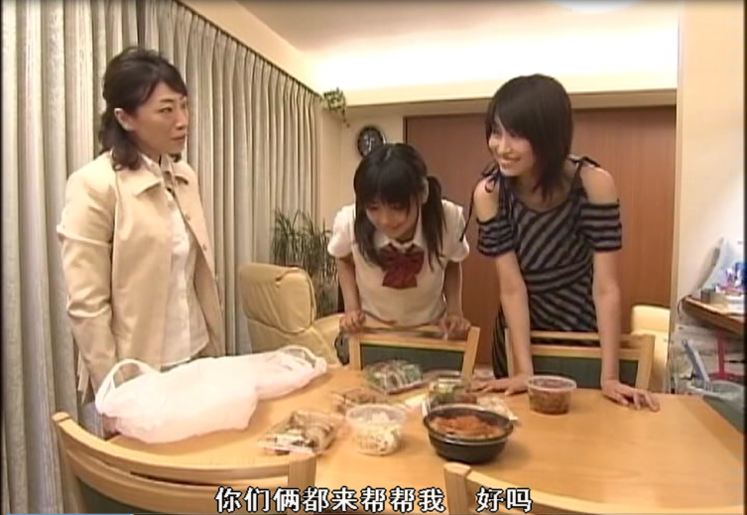
②異文化理解能力の育成 文化 活動例１：
第３課
文化１．看DVD的“基本スキット”“応用スキット”，
比较艾琳家的晚饭和 藤冈咲的晚饭。（可以使用汉语）
基本スキット
エリンの家の夕食
応用スキット
咲の家の夕食
 | 艾琳家 | 藤冈咲家
谁做的晚饭
晚饭是什么
艾琳和藤冈咲都帮忙做了什么
和谁一起晚饭
ほかにも質問を
考えてみましょう。

Slide 17
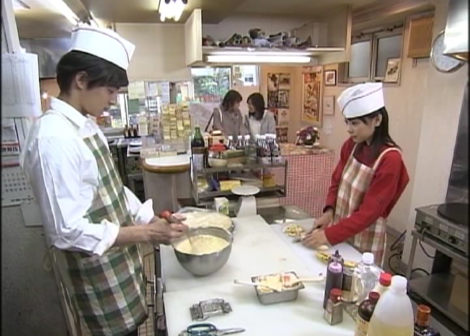
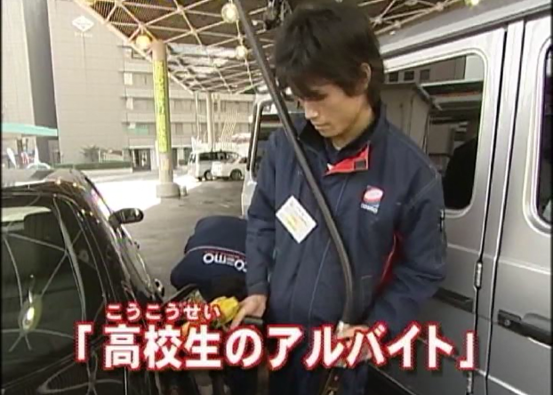
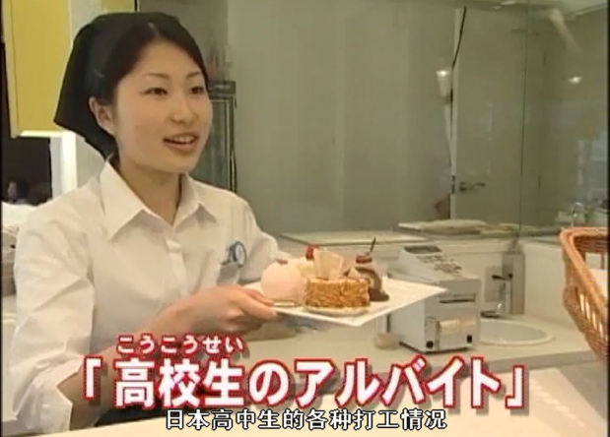
②異文化理解能力の育成 文化 活動例２：
第１６課
文化
１．日本高中生有部分人做兼职。你认为他们兼职的原因是
什么？（可以使用汉语）
２．你做兼职吗？如果可以做兼职，你想尝试哪些工作？为
什么？（可以使用汉语）
３．看DVD里“高中生的兼职”，其中的高中生都做哪些兼
职？他们做兼职的原因是什么？

Slide 18
②異文化理解能力の育成 実際にDVDを見た生徒の感想
补学校进的很简单。
语法很复杂，很有意思。
便利店还有传真机没想到。
上学晚，放学早。社团活动很多。很想去日本看一看体验一下日本学校生活。
生活比较轻松，压力不如中国学生大。比较注重礼仪礼貌，长幼用语，敬语分的很清楚。许多生活习惯都不一样。
自文化
の発見
日本街道人好少！
而且学校对发型等要求轻松！
異文化
の尊重
好奇心
日本的同学的午饭基本都是便当，我认为凉的饭不是十分好吃，但日本同学都习惯了。我看到日本同学座在地上吃饭，好像是走廊，我最初的想法是难道他们不冷吗……
我认为，日本与中国的各各方面还是很像的。

Slide 19
文 字(平仮名・片仮名)
例：
・最初の2～3回の授業で文字（ひらがな・カタカナ）導入
その後、授業開始（第1課～）
・学期末までにひらがな・カタカナを覚える
「ひらがな・カタカナ五十音PPT」 ※教材免费下载
ダウンロードして
使ってください。

Slide 20
いかがでしたか。
ほかにもいろいろな使い方があります。
あなたのクラスに合わせて工夫して使ってみてください。

